Slide 1
МОУ «СОШ № 10»
Урок
развития речи
4 класс
Презентация составлена для учащихся 4 класса
Темниковой Эльзой Юрьевной,
учителем начальных классов
Ухта, 2012 год

Slide 3
Чернеет лес, теплом разбуженный,
Весенней сыростью объят.
А уж на ниточках жемчужины
От ветра каждого дрожат.
Бутонов круглые бубенчики
Еще закрыты и плотны,
Но солнце раскрывает венчики
У колокольчиков весны.
Природой бережно спеленутый,
Завернутый в зеленый лист,
Растет цветок в глуши нетронутой,
Прохладен, хрупок и душист.
Томится лес весною раннею,
И всю счастливую тоску,
И всё своё благоухание
Он отдал горькому цветку.
С.Я. Маршак

Slide 4
Сравнение.
Цветочки ландыша сравниваются с жемчужинами, бубенчиками, венчиками, колокольчиками.
Метафора.
Цветок спелёнутый , завёрнутый в зелёный лист.
Олицетворение.
Солнце раскрывает, лес разбуженный, сыростью объят.
Эпитеты .
Сырость весенняя, бубенчики круглые, весна ранняя, тоска счастливая.

Slide 5
Текст:
публистический,
художественный,
научный,
научно-публистичекский,
официально-деловой,
разговорный.

Slide 6
Научный стиль. Задачами стиля являются точная передача научной информации, обучение.
Использование специфической и научной терминологии, доказательность, строгая логика.
Жанрами являются
статья, лекция, монография, учебник.

Slide 7
1). Историки
Интересные и научные факты.
2). Писатели
Художественные произведения (легенды, стихи, рассказы)
3). Лекари
Ландыш - лекарственное растение.
4). Экологи
Сохраним ландыш для потомков.
5). Ботаники
Ландыш- часть природы.

Slide 8
Работа над текстом:
Знакомство с текстом.
Тип текста
(повествование, описание, рассуждение);
Стили текста
(художественный, научный, официально-деловой, публистический, разговорный)

Slide 9
Работа над содержанием:
1) Тема текста.
Тема – это то, о чём говорится в тексте.
2) Главная мысль.
Идея – это то главное, что хотел сказать нам автор; то, чему учит текст.
3) «Ключевые слова».
Самые важные слова для понимание содержания текста.
4) Заголовок.
Отражает тему текста или его проблему.

Slide 10
Составление плана.
Разделить текст на части, объединенных одной мыслью .
(Вступление. Основная часть. Заключительная часть.)
Словарно – орфографическая работа.
Проверка безударных гласных, парных согласных, вспомнить словарные слова. Пересказ.
Письмо изложения по плану.
Самопроверка.

Slide 11
Тип текста
(описание);
Стили текста
(художественный).
1)Тема текста.
(ландыш)
2)Главная мысль.
(человек должен беречь природу).
3)«Ключевые слова».
(лесные ландыши, ландышевые капли, должны знать)
4)Заголовок. (Ландыш. Лесное чудо.)
Работа над текстом и содержанием:

Slide 12
План текста:
Прекрасные весенние цветы.
тропинка
- тропы
зелёные
- зелень
вершина
- верх
стебелёк
- стебель
жемчужные
- жемчуг
пахучие
-пахнет

Slide 13
2. Лекарственное растение.
лекарство
-лекарь
красивый
-прекрасный
цветы
-цвет
больному
-боль
свежих
-жи
обладает
- об (приставка)

Slide 14
3. Участие школьников в охране природы.
должны
- должен
полезных
- польза
оберегать
- о (приставка)
размножить
- много
участках
- ча

Slide 15
Подберите синонимы к
словам:
– ароматные, благоухан-
ные, благовонные, приятные.
Пахучие
Прекрасные
Полезные
– красивые, изуми-
тельные, отличные, отменные.
– благотворные,
пригодные.

Slide 16
План рассказа.
1. Прекрасные весенние цветы.
2. Лекарственное растение.
3. Участие школьников в охране природы.

Slide 17
Напиши изложение по плану:
1. Прекрасные весенние цветы.
2. Лекарственное растение.
3. Участие школьников в охране природы.
4.(Ваши рассуждения)
Напиши слова правильно.
фарфоровые
целебные
ландышевые

Slide 18
Памятка.
1. Правильность передачи содержания.
2. Полнота передачи текста.
3. Соблюдение структуры текста изложения.
4. Последовательность изложения.
5. Правильность построения предложений.
6. Точность употребления слов.

Slide 19
Продолжи высказывание.
1. Мне было интересно …..
2. Я узнал…….
3. Я научился….
4.Мне интересно……
5. Я захотел…

Slide 20
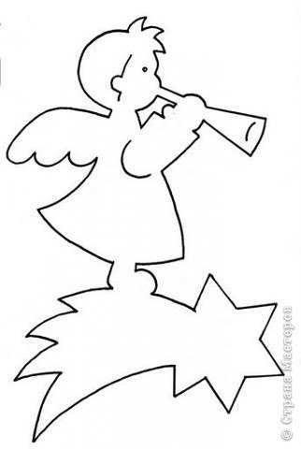
Спасибо за хорошую работу!!!!

